Slide 1
Podatki w przedsiębiorstwie
Autor: dr hab. inż. Grzegorz Chodak, prof. PWr
To zdjęcie, autor: Nieznany autor, licencja: CC BY-NC-ND

Slide 2
Plan wykładu
System podatkowy i podatek
Klasyfikacja podatków
Liczenie podatków
Elementy techniki podatkowej
Zasady podatkowe
Skutki podatków

Slide 3
Podatek - definicja
pieniężne,
przymusowe,
ogólne,
nieodpłatne,
bezzwrotne świadczenie na rzecz państwa lub innych związków publicznoprawnych.

Slide 4
Klasyfikacja podatków – kryterium przedmiotowe
podatki majątkowe i podatki od praw majątkowych – ich źródłem jest:
posiadany przez podatnika majątek,
podatek realny – gdy następuje uszczuplenie majątku,
podatek nominalny – źródłem jest dochód z majątku.
podatki od przychodów,
podatki są pobierane przez państwo niezależnie od wyników działalności gospodarczej,
podatki przychodowe są podatkami silnie cenotwórczymi,
podatki przychodowe mogą być sprzymierzeńcem państwa (rządu) w równoważeniu budżetu,

Slide 5
Klasyfikacja podatków – kryterium przedmiotowe cd.
podatki od dochodów,
podatki dochodowe płacone są od zysku wypracowanego przez podmioty,
podatki dochodowe są narzędziem realizacji zasady powszechności opodatkowania,
podatki dochodowe są bardziej korzystne dla podatnika niż dla władz publicznych,
wyróżnia się dwa modele podatków od dochodowych:
model progresywny (wraz ze wzrostem dochodu rośnie stawka podatkowa)
model liniowy – stawka podatkowa nie zależy od wysokości dochodu
podatki od wydatków (konsumpcyjne),
mianem podatków konsumpcyjnych określa się obciążenia finansowe zawarte w cenach artykułów i dóbr materialnych podlegających powszechnej konsumpcji.
Główny ciężar podatków konsumpcyjnych ponosi konsument.
Do podatków od wydatków można zaliczyć: podatek od towarów i usług, akcyzę, podatek od gier.

Slide 6
Klasyfikacja podatków - Z punktu widzenia związku miedzy ciężarem podatkowym a ponoszącym go podatnikiem
Podatki bezpośrednia
Podatki pośrednie
To zdjęcie, autor: Nieznany autor, licencja: CC BY-NC

Slide 7
Podatki bezpośrednie
podatki bezpośrednie – to takie podatki, w przypadku których istnieje precyzyjnie określona zależność między płaconym podatkiem (rodzajem podatku, jego wysokością, trybem płacenia) a podatnikiem.
Do podatków bezpośrednich zalicza się:
podatki dochodowe
od osób fizycznych PIT (obecnie 12%, 32%) (do 2008r. 19%, 30%, 40%)
liniowy 19%
od osób prawnych
CIT (19%);
dla małych podatników i podatników rozpoczynających działalność - w roku podatkowym, w którym rozpoczęli działalność (9%)
podatki majątkowe
podatek od nieruchomości
podatek od podatek od zysków z oszczędności, tak zwany podatek Belki
podatek spadkowy
podatki nakładane na transfery majątku

Slide 8
Ulga IP BOX
Założeniem ulgi jest pobudzenie rynku nowych technologii i innowacyjnych rozwiązań,
poprzez wprowadzenie preferencyjnego opodatkowania 5% w podatku PIT i CIT (dla dochodów uzyskanych z kwalifikowanych praw własności intelektualnej)
Skorzystać z ulgi IP Box można dopiero w zeznaniu rocznym, więc dochody uzyskane w trakcie roku z kwalifikowanych praw własności intelektualnej podlegają opodatkowaniu zgodnie z pierwotnie obraną formą opodatkowania.

Slide 9
Ulga ip box cd
Do najważniejszych wymogów, jakie należy spełnić, aby skorzystać z ulgi zalicza się:
prowadzenie działalności badawczo-rozwojowej;
wytworzenie kwalifikowanego IP (kwalifikowane prawo własności intelektualnej) w ramach prowadzonej działalności badawczo-rozwojowej;
prowadzenie odrębnej ewidencji zdarzeń gospodarczych obejmującej wszystkie operacje finansowe związane z dochodami z kwalifikowanych IP,
osiągnięcie dochodu z kwalifikowanego IP, podlegającego opodatkowaniu w Polsce;
poniesienie kosztów kwalifikowanych w związku z wytworzeniem, rozwinięciem lub ulepszeniem kwalifikowanego IP.

Slide 10
Kwalifikowane Intellectual Property (IP)
Zgodnie z ustawą do kwalifikowanych IP zaliczamy:
patent;
prawo ochronne na wzór użytkowy;
prawo z rejestracji wzoru przemysłowego;
dodatkowe prawo ochronne dla patentu na produkt leczniczy lub produkt ochrony roślin;
prawo z rejestracji produktu leczniczego i produktu leczniczego weterynaryjnego dopuszczonego do obrotu oraz wyłączne prawo, o którym mowa w ustawie o ochronie prawnej odmian roślin;
prawo z rejestracji topografii układu scalonego;
autorskie prawo do programu komputerowego

Slide 11
Podatki pośrednie
podatki pośrednie – obciążają podatnika w sposób nie pozostający w ścisłym związku z jego sytuacją dochodową i majątkową; są to podatki ukryte. Do podatków bezpośrednich zalicza się:
VAT – podatek od towarów i usług (stawka podstawowa 23%, 8%, 5%, 0%, zw.)
akcyza
cło – z formalnego punktu widzenia nie jest podatkiem

Slide 12
Stawki podatku vat
23% podstawowa stawka podatku;
8% stawka stosowana do wybranych towarów i usług jakie zostały wymienione w załączniku nr 3 np.
ziemia ogrodnicza, książki, gazety, obrazki i pozostałe wyroby przemysłu poligraficznego, drukowane, oraz do budowy, dostawy, remontu, modernizacji oraz termomodernizacji, a także przebudowy obiektów budowlanych lub ich części, jeśli są one zaliczone do budownictwa objętego społecznym programem mieszkaniowym;
5% stawka dla towarów jakie zostały wymienione w załączniku nr 10 czyli:
większość produktów spożywczych oraz smoczki dla niemowląt i dzieci jak również dyski, taśmy, półprzewodnikowe urządzenia pamięci trwałej;
0% stosowana dla wewnątrzwspólnotowej dostawy towarów (WDT) oraz eksportu towarów, a także dla towarów wymienionych w załączniku nr 8 oraz w przypadkach szczególnych (art. 83 ust. 1);
zw (zwolniony) nie jest wymieniona bezpośrednio w ustawie ale używa się jej w przypadku sprzedaży towarów lub usług jaka korzysta ze zwolnienia przedmiotowego VAT.

Slide 13
Zadanie
Pewne przedsiębiorstwo prowadzi działalność produkcyjną. Za surowce płaci 1000zł netto (VAT na te surowce wynosi 23%). Po przetworzeniu surowców sprzedaje gotowy wyrób w cenie brutto 2460zł (VAT na ten wyrób wynosi 23%). Przedsiębiorstwo sprzedało w ciągu miesiąca 100 sztuk wyprodukowanych przez siebie wyrobów. Oblicz ile przedsiębiorstwo będzie musiało odprowadzić podatku VAT (lub jaki uzyska zwrot z urzędu) oraz podatku dochodowego do urzędu skarbowego.

Slide 14
ważne
Jeśli przedsiębiorstwo jest płatnikiem podatku VAT (vatowcem) to podatki dochodowe płaci od kwot netto
Płacąc podatek VAT odprowadza do Urzędu Skarbowego nadwyżkę podatku należnego (VAT w sprzedaży) nad naliczonym (VAT w kosztach)
Podatek VAT można rozliczać miesięcznie lub kwartalnie
Zwolnieni z płacenia podatku VAT są przedsiębiorcy, u których obrót ze sprzedaży opodatkowanej nie przekroczył sumy 200 000 zł
Podatek VAT płacimy do dnia 25 następnego miesiąca (jeśli rozliczenie miesięczne) lub 25 dnia kolejnego miesiąca następującego po kwartale (rozliczenie kwartalne)

Slide 15
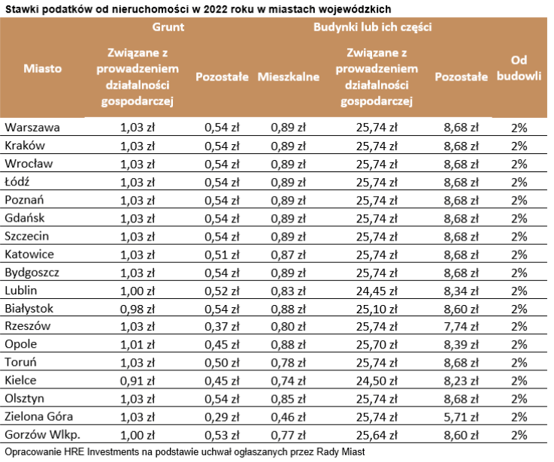
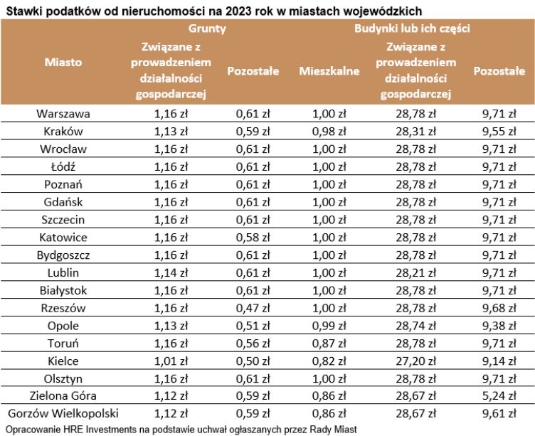
Stawki podatku od nieruchomości

Slide 16
Elementy techniki podatkowej
podmiot opodatkowania – osoba na której ciąży obowiązek podatkowy; czynny – organ, bierny – podatnik;
przedmiot podatku – rzecz lub zdarzenie, które wywołują obowiązek podatkowy,
podstawa opodatkowania – wartościowo bądź ilościowo określony przedmiot opodatkowania
stawka podatkowa:
stawka kwotowa – określa konkretną kwotę do zapłacenia,
stawka procentowa,
stawki stałe (liniowe)
stawki zmienne,
stawki progresywne – stawki podatkowe rosną wraz ze wzrostem dochodu
stawki regresywne – stawki podatkowe maleją wraz ze wzrostem dochodu
zwolnienia, ulgi i zwyżki podatkowe.

Slide 17
Skutki wysokich podatków
Wysokie podatki:
zniechęcają do pracy (zwłaszcza podatek dochodowy);
zmniejszają efektywność procesu tworzenia kapitału;
ulgi podatkowe powodują rozrost biurokracji i zakłócają mechanizmy konkurencji.
unikanie płacenia podatków generuje dodatkowe koszty
opodatkowanie pracy zakłóca rynek pracy i powoduje wiele patologii (praca na czarno, „dziwne umowy o dzieło” itp.)
nadmierne obciążenia związane ze zniekształceniem ceny przez pobierane podatki
wiele przedsięwzięć okazuje się niezyskownymi, kiedy uwzględni się w rachunku ekonomicznym koszty oddawanych państwu podatków.

Slide 18
Jak radzić sobie z podatkami w przedsiębiorstwie
Dobry doradca podatkowy (biuro rachunkowe z doradcą podatkowym)
Co można zaliczyć w koszty?
Jak można odsunąć moment płacenia podatku w czasie (np. VAT kwartalny)?
Z jakich ulg i odliczeń można skorzystać?
Bieżąca analiza przychodów i kosztów i potencjalnych podatków
Pamiętanie o ewidencji wszystkich kosztów uzyskania przychodu

Slide 19
podsumowanie
Znajomość systemu podatkowego pozwala lepszą optymalizację podatkową
Dobry doradca podatkowy to podstawa ☺
To zdjęcie, autor: Nieznany autor, licencja: CC BY-SA

Slide 20
Bibliografia
Eulalia Skawińska, Katarzyna G. Sobiech-Grabka, Kataryna A. Nawrot, Makroekonomia. Teoretyczne i praktyczne aspekty gospodarki rynkowej, Polskie Wydawnictwo Ekonomiczne, Warszawa 2010
Korwin-Mikke J. Podatki czyli rzecz o grabieży
www.mf.gov.pl
https://poradnikprzedsiebiorcy.pl/-podatek-vat-cz-8-stawki-podatkowe-i-zwolnienia-podatkowe
https://poradnikprzedsiebiorcy.pl/-ulga-ip-box-na-jakich-zasadach-jest-przyznawana
https://ksiegowosc.infor.pl/wiadomosci/5620559,podatek-od-nieruchomosci-w-2023-roku-warszawa-krakow-wroclaw-lodz-poznan-gdansk-katowice-szczecin-bydgosz-lublin-bialystok.html#google_vignette

